Slide 1
第四章 程序的链接

Slide 2
可执行文件的链接生成
主要教学目标
  使学生了解链接器是如何工作的，从而能够养成良好的程序设计习惯，并增加程序调试能力。
  通过了解可执行文件的存储器映像来进一步深入理解进程的虚拟地址空间的概念。
包括以下内容
  链接和静态链接概念
  三种目标文件格式
  符号及符号表、符号解析
  使用静态库链接
  重定位信息及重定位过程
  可执行文件的存储器映像
  可执行文件的加载
  共享（动态）库链接

Slide 3
程序的链接
分以下三个部分介绍
  第一讲：目标文件格式
    程序的链接概述、链接的意义与过程
    ELF目标文件、重定位目标文件格式、可执行目标文件格式
  第二讲：符号解析与重定位
    符号和符号表、符号解析
    与静态库的链接
    重定位信息、重定位过程
    可执行文件的加载
  第三讲：动态链接
    动态链接的特性、程序加载时的动态链接、程序运行时的动态链接、动态链接举例

Slide 4
动态链接的共享库（Shared Libraries）
静态库有一些缺点：
  库函数（如printf）被包含在每个运行进程的代码段中，对于并发运行上百个进程的系统，造成极大的主存资源浪费
  库函数（如printf）被合并在可执行目标中，磁盘上存放着数千个可执行文件，造成磁盘空间的极大浪费
  程序员需关注是否有函数库的新版本出现，并须定期下载、重新编译和链接，更新困难、使用不便
解决方案: Shared Libraries （共享库）
  是一个目标文件，包含有代码和数据
  从程序中分离出来，磁盘和内存中都只有一个备份
  可以动态地在装入时或运行时被加载并链接
  Window称其为动态链接库（Dynamic Link Libraries，.dll文件）
  Linux称其为动态共享对象（ Dynamic Shared Objects, .so文件）

Slide 5
共享库（Shared Libraries）
动态链接可以按以下两种方式进行：
在第一次加载并运行时进行 (load-time linking).
  Linux通常由动态链接器(ld-linux.so)自动处理
  标准C库 (libc.so) 通常按这种方式动态被链接
在已经开始运行后进行(run-time linking).
  在Linux中，通过调用 dlopen()等接口来实现
    分发软件包、构建高性能Web服务器等
在内存中只有一个备份，被所有进程共享，节省内存空间
一个共享库目标文件被所有程序共享链接，节省磁盘空间
共享库升级时，被自动加载到内存和程序动态链接，使用方便
共享库可分模块、独立、用不同编程语言进行开发，效率高
第三方开发的共享库可作为程序插件，使程序功能易于扩展

Slide 6
自定义一个动态共享库文件
myproc1.c
PIC：Position Independent Code
# include <stdio.h>
void myfunc1()
{
printf("%s","This is myfunc1!\n");
}
位置无关代码
1）保证共享库代码的位置可以是不确定的
2）即使共享库代码的长度发生变化，也不会影响调用它的程序
myproc2.c
# include <stdio.h>
void myfunc2()
{
printf("%s","This is myfunc2\n");
}
位置无关的共享代码库文件
gcc –c myproc1.c myproc2.c
gcc –shared –fPIC –o mylib.so myproc1.o myproc2.o

Slide 7

加载时动态链接
libc.so无需明显指出
gcc –c main.c
gcc –o myproc main.o ./mylib.so
调用关系：main→myfunc1→printf
main.c
void myfunc1(viod);
int main()
{
myfunc1();
return 0;
}
SKIP
加载 myproc 时，加载器发现在其程序头表中有 .interp 段，其中包含了动态链接器路径名 ld-linux.so，因而加载器根据指定路径加载并启动动态链接器运行。动态链接器完成相应的重定位工作后，再把控制权交给myproc，启动其第一条指令执行。

Slide 8

加载时动态链接
程序头表中有一个特殊的段：INTERP
其中记录了动态链接器目录及文件名ld-linux.so
BACK

Slide 9
运行时动态链接
#include <stdio.h>
#include <dlfcn.h>
int main()
{
void *handle;
void (*myfunc1)();
char *error;
/* 动态装入包含函数myfunc1()的共享库文件 */
handle = dlopen("./mylib.so", RTLD_LAZY);
if (!handle) {
fprintf(stderr, "%s\n", dlerror());
exit(1);
}
/* 获得一个指向函数myfunc1()的指针myfunc1*/
myfunc1 = dlsym(handle, "myfunc1");
if ((error = dlerror()) != NULL) {
fprintf(stderr, "%s\n", error);
exit(1);
}
/* 现在可以像调用其他函数一样调用函数myfunc1() */
myfunc1();
/* 关闭（卸载）共享库文件 */
if (dlclose(handle) < 0) {
fprintf(stderr, "%s\n", dlerror());
exit(1);
}
return 0;
}
可通过动态链接器接口提供的函数在运行时进行动态链接
类UNIX系统中的动态链接器接口定义了相应的函数，如dlopen, dlsym, dlerror, dlclose等，其头文件为dlfcn.h

Slide 10
位置无关代码（PIC）
动态链接用到一个重要概念：
  位置无关代码（Position-Independent Code，PIC
  GCC选项-fPIC指示生成PIC代码
共享库代码是一种PIC
  共享库代码的位置可以是不确定的
  即使共享库代码的长度发生变化，也不影响调用它的程序
引入PIC的目的
  链接器无需修改代码即可将共享库加载到任意地址运行
所有引用情况
  (1) 模块内的过程调用、跳转，采用PC相对偏移寻址
  (2) 模块内数据访问，如模块内的全局变量和静态变量
  (3) 模块外的过程调用、跳转
  (4) 模块外的数据访问，如外部变量的访问
要实现动态链接，必须生成PIC代码
要生成PIC代码，主要解决这两个问题

Slide 11
(1) 模块内部函数调用或跳转
static int a;
static int b;
extern void ext();
void bar()
{
a=1;
b=2;
}
void foo()
{
bar();
ext();
}
调用或跳转源与目的地都在同一个模块，相对位置固定，只要用相对偏移寻址即可
无需动态链接器进行重定位
8048344 <bar>:
8048344: 55 pushl %ebp
8048345: 89 e5 movl %esp, %ebp
……
8048352: c3 ret
8048353: 90 nop
8048354 <foo>:
8048354: 55 pushl %ebp
……
8048364: e8 db ff ff ff call 8048344 <bar>
8048369:
……
call的目标地址为：
0x8048369+
0xffffffdb(-0x25)=
0x8048344
JMP指令也可用相对寻址方式解决

Slide 12
(2) 模块内部数据引用
static int a;
extern int b;
extern void ext();
void bar()
{
a=1;
b=2;
}
…….
.data节与.text节之间的相对位置确定，任何引用局部符号的指令与该符号之间的距离是一个常数
0000344 <bar>:
0000344: 55 pushl %ebp
0000345: 89 e5 movl %esp, %ebp
0000347: e8 50 00 00 00 call 39c <__get_pc>
000034c: 81 c1 8c 11 00 00 addl $0x118c, %ecx
0000352: c7 81 28 00 00 00 movl $0x1, 0x28(%ecx)
……
0000362: c3 ret
000039c <__get_pc>:
000039c: 8b 0c 24 movl (%esp), %ecx
000039f: c3 ret
多用了4条指令
.text
0x118c
+0x28
.data
a
变量a与引用a的指令之间的距离为常数，调用__get_pc后，call指令的返回地址被置ECX。若模块被加载到0x9000000，则a的访问地址为：
0x9000000+0x34c+0x118c(指令与.data间距离)+0x28(a在.data节中偏移)

Slide 13
(3) 模块外数据的引用
static int a;
extern int b;
extern void ext();
void bar()
{
a=1;
b=2;
}
……
引用其他模块的全局变量，无法确定相对距离
在.data节开始处设置一个指针数组（全局偏移表，GOT），指针可指向一个全局变量
GOT与引用数据的指令之间相对距离固定
00000344 <bar>:
00000344: 55 pushl %ebp
……
00000357: e8 00 00 00 00 call 0000035c
0000035c: 5b popl %ebx
000035d: addl $1180, %ebx
…… movl (%ebx), %eax
…… movl $2, (%eax)
……
.text
0x1180
&b
GOT
.data
编译器为GOT每一项生成一个重定位项（如.rel节…）
加载时，动态链接器对GOT中各项进行重定位，填入所引用的地址（如&b）
.text
.data
b
PIC有两个缺陷：多用4条指令；多了GOT（Global Offset Table），故需多用一个寄存器（如EBX），易造成寄存器溢出
共享库模块

Slide 14
(4) 模块间调用、跳转
static int a;
extern int b;
extern void ext();
void foo()
{
bar();
ext();
}
……
方法一：类似于(3)，在GOT中加一个项(指针)，用于指向目标函数的首地址（如&ext）
动态加载时，填入目标函数的首地址
0000050c <foo>:
0000050c: 55 pushl %ebp
……
00000557: e8 00 00 00 00 call 0000055c
0000055c: 5b popl %ebx
0000055d: addl $1204, %ebx
…… call *(%ebx)
……
.text
0x1204
GOT
&b
&ext
.data
*(%ebx)为间接地址：R[eip]←M[R[ebx]]
ext
多用三条指令并额外多用一个寄存器（如EBX）
.text
可用“延迟绑定（lazy binding）”技术减少指令条数：不在加载时重定位，而延迟到第一次函数调用时，需要用GOT和PLT（Procedure linkage Table, 过程链接表）
.data
b
共享库模块

Slide 15
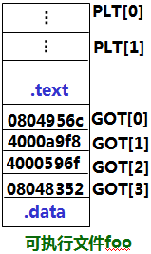
(4) 模块间调用、跳转
extern void ext();
void foo() {
bar();
ext();
}
……
方法二：延迟绑定
GOT是.data节一部分，开始三项固定，含义如下：
GOT[0]为.dynamic节首址，该节中包含动态链接器所需要
的基本信息，如符号表位置、重定位表位置等；
GOT[1]为动态链接器的标识信息
GOT[2]为动态链接器延迟绑定代码的入口地址
调用的共享库函数都有GOT项，如GOT[3]对应ext
PLT是.text节一部分，结构数组，每项16B，除PLT[0]
外，其余项各对应一个共享库函数，如PLT[1]对应ext
PLT[0]
0804833c: ff 35 88 95 04 08 pushl 0x8049588
8048342: ff 25 8c 95 04 08 jmp *0x804958c
8048348: 00 00 00 00
PLT[1] <ext> 用 ID=0 标识ext()函数
0804834c: ff 25 90 95 04 08 jmp *0x8049590
8048352: 68 00 00 00 00 pushl $0x0
8048357: e9 e0 ff ff ff jmp 804833c
延时绑定代码根据GOT[1]和ID确定ext地址填入GOT[3]，并转ext执行，以后调用ext，只要多执行一条jmp指令而不是多3条指令。
804833c
804834c
8049584
8049588
804958c
8049590
ext()的调用指令：
804845b: e8 ec fe ff ff call 804834c <ext>

Slide 16
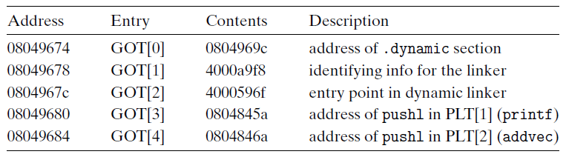
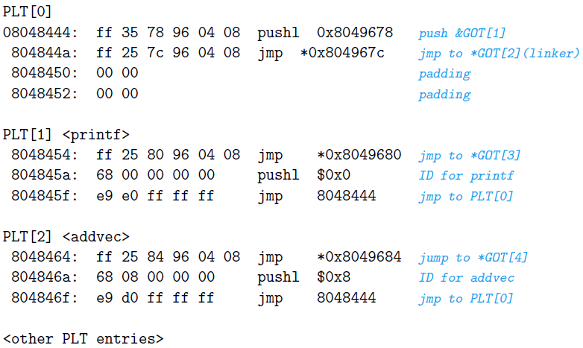
首次调用外部过程（例如addvec）时，过程对应的初始GOT表项指向相应PLT表项中pushl指令
  向栈中压入装载/重定位所需参数信息
  调用动态链接器（跳转至PLT[0]），装载/重定位相应模块
  动态链接器用实际的过程地址修改替换GOT[4]内容
GOT
过程装载/重定位后的实际地址
PLT
过程调用

Slide 17
之后通过PLT对外部过程（例如addvec）的调用，将间接跳转至过程相应GOT表项——过程的实际地址！
GOT
过程装载/重定位后的实际地址
PLT
过程调用

Slide 18
本章小结
链接处理涉及到三种目标文件格式：可重定位目标文件、可执行目标文件和共享目标文件。共享库文件是一种特殊的可重定位目标。
ELF目标文件格式有链接视图和执行视图两种，前者是可重定位目标格式，后者是可执行目标格式。
  链接视图中包含ELF头、各个节以及节头表
  执行视图中包含ELF头、程序头表（段头表）以及各种节组成的段
链接分为静态链接和动态链接两种
  静态链接将多个可重定位目标模块中相同类型的节合并起来，以生成完全链接的可执行目标文件，其中所有符号的引用都是在虚拟地址空间中确定的最终地址，因而可以直接被加载执行。
  动态链接的可执行目标文件是部分链接的，还有一部分符号的引用地址没有确定，需要利用共享库中定义的符号进行重定位，因而需要由动态链接器来加载共享库并重定位可执行文件中部分符号的引用。
    加载时进行共享库的动态链接
    执行时进行共享库的动态链接

Slide 19
本章小结
链接过程需要完成符号解析和重定位两方面的工作
  符号解析的目的就是将符号的引用与符号的定义关联起来
  重定位的目的是分别合并代码和数据，并根据代码和数据在虚拟地址空间中的位置，确定每个符号的最终存储地址，然后根据符号的确切地址来修改符号的引用处的地址。
在不同目标模块中可能会定义相同符号，因为相同的多个符号只能分配一个地址，因而链接器需要确定以哪个符号为准。
编译器通过对定义符号标识其为强符号还是弱符号，由链接器根据一套规则来确定多重定义符号中哪个是唯一的定义符号，如果不了解这些规则，则可能无法理解程序执行的有些结果。
加载器在加载可执行目标文件时，实际上只是把可执行目标文件中的只读代码段和可读写数据段通过页表映射到了虚拟地址空间中确定的位置，并没有真正把代码和数据从磁盘装入主存。

